Slide 1






Ⅱ-3. 여러 가지 방정식과 부등식
교과서 p.82
예제 1
다음 방정식을 풀라.
(1)
(2)
정답
(1) 또는 또는
(2)

Slide 2


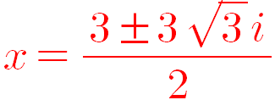


Ⅱ-3. 여러 가지 방정식과 부등식
교과서 p.82
문제 1
다음 방정식을 풀라.
(1)
(2)
정답
(1) 또는 (2)

Slide 3









Ⅱ-3. 여러 가지 방정식과 부등식
교과서 p.82
예제 2
다음 방정식을 풀라.
(1) (2)
정답
(1) 또는 또는
(2) 또는 또는 또는

Slide 4


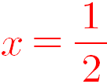



Ⅱ-3. 여러 가지 방정식과 부등식
교과서 p.82
문제 2
다음 방정식을 풀라.
(1)
(2)
정답
(1) 또는 (2) 또는

Slide 5




Ⅱ-3. 여러 가지 방정식과 부등식
교과서 p.83
예제 3
삼차방정식 을 풀라.
정답
또는 또는

Slide 6






Ⅱ-3. 여러 가지 방정식과 부등식
교과서 p.83
문제 3
다음 방정식을 풀라.
(1)
(2)
정답
(1) 또는
(2) 또는 또는

Slide 7





Ⅱ-3. 여러 가지 방정식과 부등식
교과서 p.83
문제 4
삼차방정식 의 한 근이
일 때 실수 의 값과 나머지 두 근을 각각 구하라.
정답
,

Slide 8
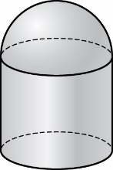



Ⅱ-3. 여러 가지 방정식과 부등식
교과서 p.83
문제 5
오른쪽 그림과 같이 반구를 원기둥 위에 올려
놓은 모양의 용기를 만들려고 한다. 이 용기의
전체 부피는 이고, 원기둥 부분의 높
이는 밑면의 반지름의 길이보다 더 길
다고 한다. 밑면의 반지름의 길이를 구하라.
(단, 반구의 반지름의 길이와 원기둥의 밑면의 반지름의 길이는 같고 용기의 두께는 무시한다.)
정답

Slide 9
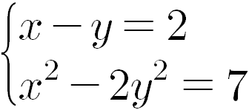
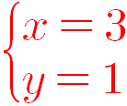
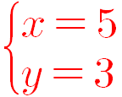
Ⅱ-3. 여러 가지 방정식과 부등식
교과서 p.85
예제 1
다음 연립이차방정식을 풀라.
정답
또는

Slide 10
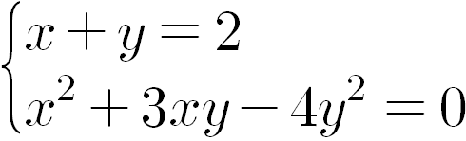
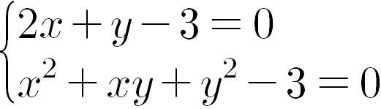
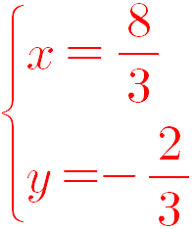
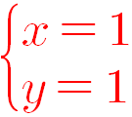
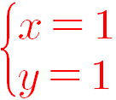
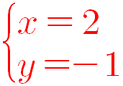
Ⅱ-3. 여러 가지 방정식과 부등식
교과서 p.85
문제 1
다음 연립이차방정식을 풀라.
(1)
(2)
정답
(1) 또는 (2) 또는

Slide 11
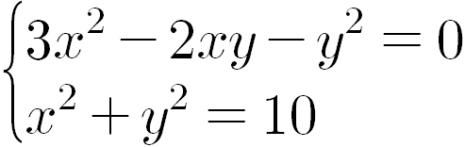
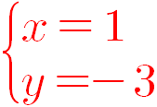
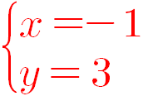
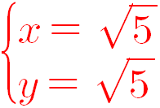
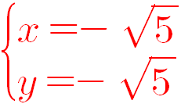
Ⅱ-3. 여러 가지 방정식과 부등식
교과서 p.86
예제 2
다음 연립이차방정식을 풀라.
정답
또는 또는 또는

Slide 12
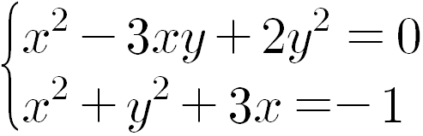
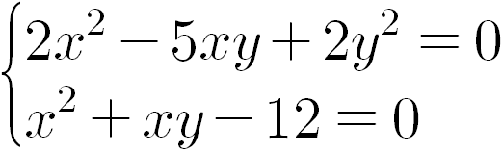
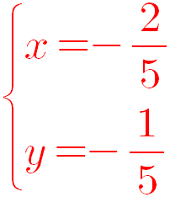
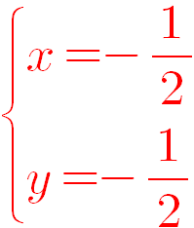
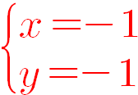
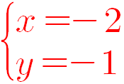
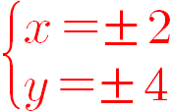
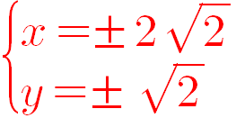
Ⅱ-3. 여러 가지 방정식과 부등식
교과서 p.86
문제 2
다음 연립이차방정식을 풀라.
(1) (2)
정답
(1) 또는 또는 또는
(2) 또는 (복호동순)

Slide 13

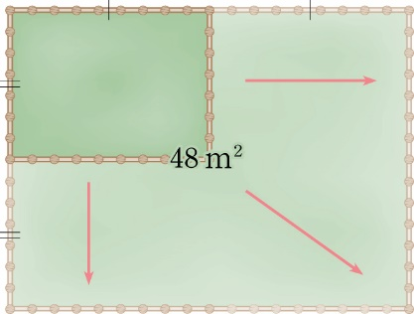



Ⅱ-3. 여러 가지 방정식과 부등식
교과서 p.86
문제 3
오른쪽 그림과 같이 둘레의 길이가
인 직사각형 모양의 화단이 있다. 화단의
가로, 세로의 길이를 각각 두 배로 늘려서
직사각형 모양의 화단을 새로 만들었더니
넓이가 가 되었다. 이때 새로 만든 화단의 가로의 길이와 세로의 길이를 각각 구하라.
(단, 가로의 길이가 세로의 길이보다 길다.)
정답
가로의 길이: , 세로의 길이:

Slide 14
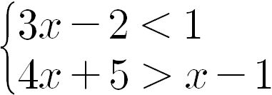
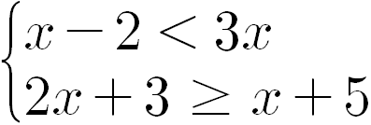


Ⅱ-3. 여러 가지 방정식과 부등식
교과서 p.88
예제 1
다음 연립일차부등식을 풀라.
(1)
(2)
정답
(1) (2)

Slide 15
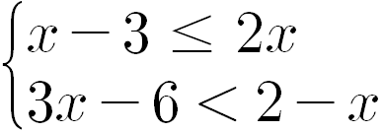
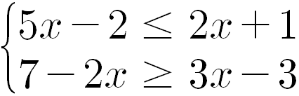


Ⅱ-3. 여러 가지 방정식과 부등식
교과서 p.88
문제 1
다음 연립일차부등식을 풀라.
(1)
(2)
정답
(1) (2)

Slide 16
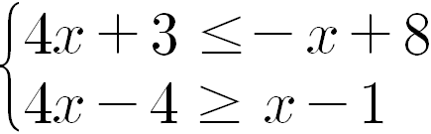
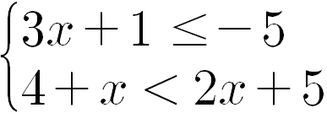

Ⅱ-3. 여러 가지 방정식과 부등식
교과서 p.89
예제 2
다음 연립일차부등식을 풀라.
(1)
(2)
정답
(1) (2) 해는 없다.

Slide 17
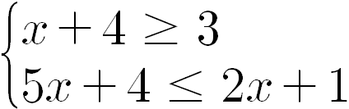
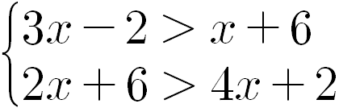

Ⅱ-3. 여러 가지 방정식과 부등식
교과서 p.89
문제 2
다음 연립일차부등식을 풀라.
(1)
(2)
정답
(1) (2) 해는 없다.

Slide 18

Ⅱ-3. 여러 가지 방정식과 부등식
교과서 p.90
예제 3
연립일차부등식
를 풀라.
정답

Slide 19
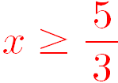

Ⅱ-3. 여러 가지 방정식과 부등식
교과서 p.90
문제 3
다음 연립일차부등식을 풀라.
(1)
(2)
정답
(1)
(2)

Slide 20










Ⅱ-3. 여러 가지 방정식과 부등식
교과서 p.90
문제 4
해인이는 장기 자랑 대회 상품으로 한
권에 원인 공책과 원인
공책 두 종류를 합하여 권의 공책
을 사려고 한다. 사용할 수 있는 금액은 원
이고 공책을 공책보다 많이 사려고 할 때, 살 수 있는 공책의 권수를 모두 구하라.
정답
, ,

Slide 21





Ⅱ-3. 여러 가지 방정식과 부등식
교과서 p.92
예제 4
다음 부등식을 풀라.
(1) (2)
정답
(1)
(2) 또는

Slide 22







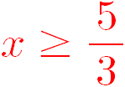


Ⅱ-3. 여러 가지 방정식과 부등식
교과서 p.92
문제 5
다음 부등식을 풀라.
(1) (2)
(3) (4)
정답
(1) (2) 또는
(3) (4) 또는

Slide 23



Ⅱ-3. 여러 가지 방정식과 부등식
교과서 p.92
예제 5
부등식 을 풀라.
정답
또는

Slide 24






Ⅱ-3. 여러 가지 방정식과 부등식
교과서 p.92
문제 6
다음 부등식을 풀라.
(1) (2)
정답
(1) 또는
(2) 또는

Slide 25


Ⅱ-3. 여러 가지 방정식과 부등식
교과서 p.93
예제 6
부등식 를 풀라.
정답

Slide 26




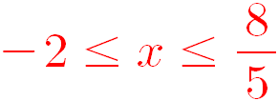
Ⅱ-3. 여러 가지 방정식과 부등식
교과서 p.93
문제 7
다음 부등식을 풀라.
(1)
(2)
정답
(1) 또는
(2)

Slide 27


Ⅱ-3. 여러 가지 방정식과 부등식
교과서 p.95
예제 1
이차부등식 을 풀라.
정답

Slide 28







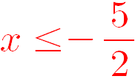


Ⅱ-3. 여러 가지 방정식과 부등식
교과서 p.95
문제 1
다음 이차부등식을 풀라.
(1)
(2)
(3)
(4)
정답
(1) (2) 또는
(3) 또는 (4)

Slide 29


Ⅱ-3. 여러 가지 방정식과 부등식
교과서 p.96
예제 2
이차부등식 을 풀라.
정답

Slide 30





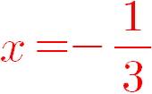
Ⅱ-3. 여러 가지 방정식과 부등식
교과서 p.96
문제 2
다음 이차부등식을 풀라.
(1)
(2)
(3)
(4)
정답
(1) (2) 해는 없다.
(3) 모든 실수 (4)

Slide 31

Ⅱ-3. 여러 가지 방정식과 부등식
교과서 p.97
예제 3
이차부등식 을 풀라.
정답
모든 실수

Slide 32




Ⅱ-3. 여러 가지 방정식과 부등식
교과서 p.97
문제 3
다음 이차부등식을 풀라.
(1)
(2)
(3)
(4)
정답
(1) 모든 실수 (2) 해는 없다.
(3) 모든 실수 (4) 해는 없다.

Slide 33
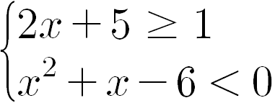

Ⅱ-3. 여러 가지 방정식과 부등식
교과서 p.98
예제 4
다음 연립이차부등식을 풀라.
정답

Slide 34
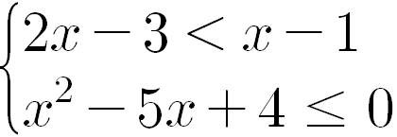
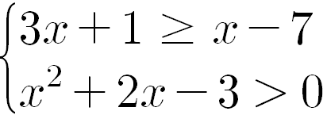



Ⅱ-3. 여러 가지 방정식과 부등식
교과서 p.98
문제 4
다음 연립이차부등식을 풀라.
(1)
(2)
정답
(1) (2) 또는

Slide 35





Ⅱ-3. 여러 가지 방정식과 부등식
교과서 p.98
문제 5
오른쪽 그림과 같이 유리 칸막이를 이용
하여 직육면체 모양의 수족관을 만들려
고 한다. 수족관 바닥의 둘레의 길이가
이고 가로의 길이를 라고 할 때, 수족
수족관 바닥의 넓이가 이상이 되도록 의 값의 범위를 정하라. (단, 수족관 바닥의 가로의 길이는 세로의 길이보다 길다.)
정답

Slide 36
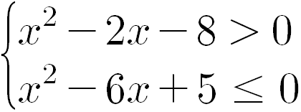

Ⅱ-3. 여러 가지 방정식과 부등식
교과서 p.99
예제 5
다음 연립이차부등식을 풀라.
정답

Slide 37
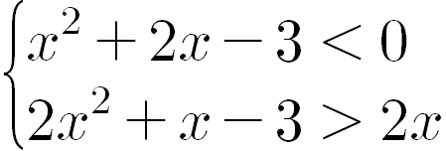

Ⅱ-3. 여러 가지 방정식과 부등식
교과서 p.99
문제 6
다음 연립이차부등식을 풀라.
정답

Slide 38
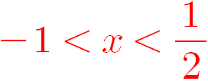

Ⅱ-3. 여러 가지 방정식과 부등식
교과서 p.99
문제 7
다음 연립이차부등식을 풀라.
정답
(1) 또는

Slide 39






Ⅱ-3. 여러 가지 방정식과 부등식
교과서 p.100
중단원 학습 점검 01
사차방정식 의 한 근이
일 때 다음을 구하라.
(1) 상수 의 값 (2) 나머지 세 근
정답
(1)
(2) 또는

Slide 40
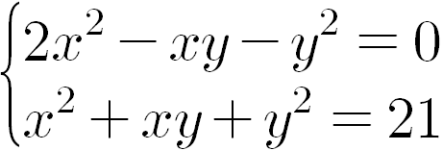
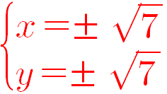
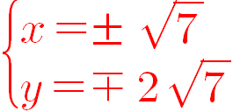
Ⅱ-3. 여러 가지 방정식과 부등식
교과서 p.100
중단원 학습 점검 02
다음 연립이차방정식을 풀라.
정답
( 또는 (복호동순)

Slide 41








Ⅱ-3. 여러 가지 방정식과 부등식
교과서 p.100
중단원 학습 점검 03
, 일 때, 부등식 의
해가 가 되도록 두 상수 , 의
값을 각각 정하라.
정답
,

Slide 42

Ⅱ-3. 여러 가지 방정식과 부등식
교과서 p.100
중단원 학습 점검 04
삼차방정식
이 서로 다른 두 개의 실근을 가질 때, 상수
의 값을 구하라.
정답

Slide 43


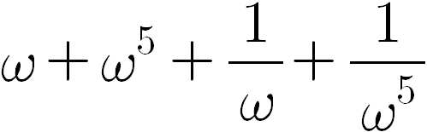

Ⅱ-3. 여러 가지 방정식과 부등식
교과서 p.101
중단원 학습 점검 05
삼차방정식 의 한 허근을 라고 할
때, 의 값을 구하라.
정답

Slide 44
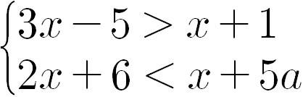


Ⅱ-3. 여러 가지 방정식과 부등식
교과서 p.101
중단원 학습 점검 06
연립일차부등식 가 정수인
해를 갖기 위한 실수 의 값의 범위를 구하
라.
정답

Slide 45


Ⅱ-3. 여러 가지 방정식과 부등식
교과서 p.101
중단원 학습 점검 07
부등식 을 만족시키는
모든 정수 의 값의 합을 구하라.
정답

Slide 46



Ⅱ-3. 여러 가지 방정식과 부등식
교과서 p.101
중단원 학습 점검 08
에 대한 이차부등식
의 해가 존재하지 않도록 하는 실수 의
값의 범위를 구하라.
정답

Slide 47




Ⅱ-3. 여러 가지 방정식과 부등식
교과서 p.101
중단원 학습 점검 09
연립이차부등식 의 해가
존재하도록 하는 실수 의 값의 범위를 구
하라.
정답
또는

Slide 48








Ⅱ. 방정식과 부등식
교과서 p.104
대단원 학습 점검 01
실수 , 에 대하여
일 때, 의 값은?
① ②
③ ④
⑤

Slide 49





Ⅱ. 방정식과 부등식
교과서 p.104
대단원 학습 점검 02
복소수 에 대하여
일 때, 의 값은?
(단, , 는 실수이다.)
① ②
③ ④
⑤

Slide 50




Ⅱ. 방정식과 부등식
교과서 p.104
대단원 학습 점검 03
실수 에 대하여 이 실수가 되도록
하는 모든 의 값의 합은?
① ②
③ ④
⑤

Slide 51









Ⅱ. 방정식과 부등식
교과서 p.104
대단원 학습 점검 04
이차방정식 의 두 근을 ,
라고 할 때, 의 값은?
① ②
③ ④
⑤

Slide 52






Ⅱ. 방정식과 부등식
교과서 p.104
대단원 학습 점검 05
한 변의 길이가 인 마름모가 있다. 이 마름
모의 두 대각선의 길이의 차가 일 때, 두 대
각선의 길이의 합은?
① ②
③ ④
⑤

Slide 53








Ⅱ. 방정식과 부등식
교과서 p.104
대단원 학습 점검 06
이차방정식 의 두
근을 , 라고 하자. , 가 모두 자연수일
때, 의 값은?
① ②
③ ④
⑤

Slide 54







Ⅱ. 방정식과 부등식
교과서 p.105
대단원 학습 점검 07
이차함수 의 그래프와
직선 이 한 점에서 만날 때, 상수
의 값의 합은?
① ②
③ ④
⑤

Slide 55




Ⅱ. 방정식과 부등식
교과서 p.105
대단원 학습 점검 08
삼차방정식 의
근이 모두 실수가 되도록 하는 실수 의 최
솟값은?
① ②
③ ④
⑤

Slide 56










Ⅱ. 방정식과 부등식
교과서 p.105
대단원 학습 점검 09
이차부등식 의 해가
일 때, 이차부등식
의 해는? (단, )
① ②
③ ④
⑤ 또는

Slide 57




Ⅱ. 방정식과 부등식
교과서 p.105
대단원 학습 점검 10
연립이차부등식 을
만족하는 정수가 개가 되도록 하는 실수
의 값의 범위를 구하라.
정답

Slide 58




Ⅱ. 방정식과 부등식
교과서 p.105
대단원 학습 점검 11
            이차함수 의 최솟값이
            이 되도록 하는 상수 의 값을 모두 구하
            라.
정답
,

Slide 59





Ⅱ. 방정식과 부등식
교과서 p.106
대단원 학습 점검 12
            방정식 의 한 허근을
            라고 할 때, 의
            값을 구하라.
힌트
① 임을 안다.
임을 안다.
의 값을 구한다.
정답

Slide 60






Ⅱ. 방정식과 부등식
교과서 p.106
대단원 학습 점검 13
            에 대한 이차방정식
            의 두 실근의 절댓값이 같고 부호가 서로 다를 때, 상수 의 값을 구하라.
힌트
주어진 이차방정식의 두 실근 , 에 대하여
      , 임을 안다.
② , 임을 이용하여 의 값을
구한다.
정답

Slide 61






Ⅱ. 방정식과 부등식
교과서 p.106
대단원 학습 점검 14
연립이차부등식 의
해가 없을 때, 실수 의 값의 범위를 구하라.
힌트
주어진 조건을 에 대한 연립이차부등식
  꼴로 나타낸다.
①의 부등식을 부등식 , 꼴로 나타낸다.
의 값의 범위를 구한다.
정답

